Slide 1
Отчет о проделанной воспитательно-образовательной работе за 2017-2018 учебный год, старшая группа №2 «Фантазёры»
МДОУ Детский сад №237
Воспитатели: Хухарева О.Г. Обряднова Т.Ф.
Ярославль, 2018

Slide 2
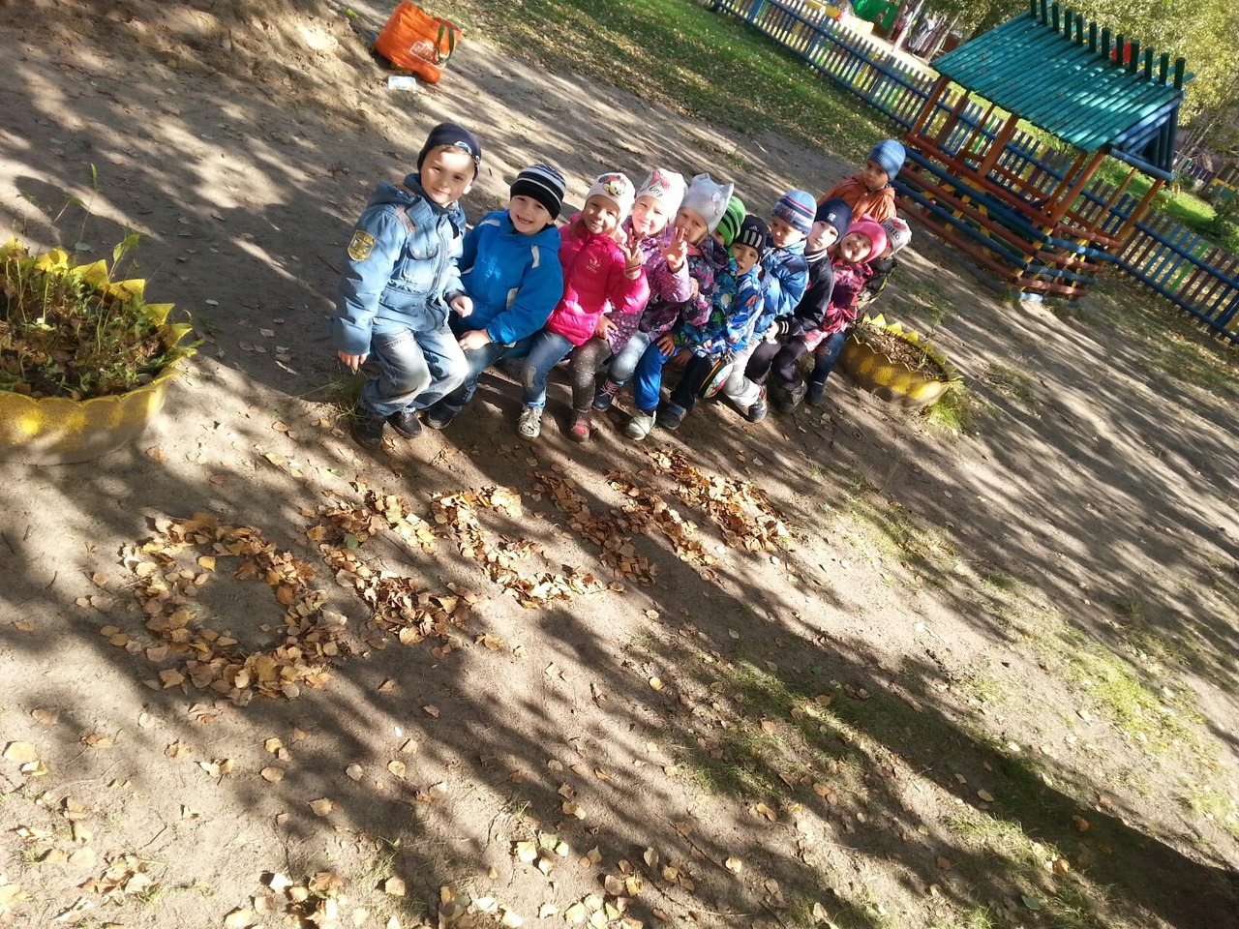
Характеристика группы
Всего в группе- 21 ребенок
Мальчиков
Девочек-7

Slide 3
Положительные результаты по снижению заболеваемости детей группы № 2 «Фантазеры»

Slide 4
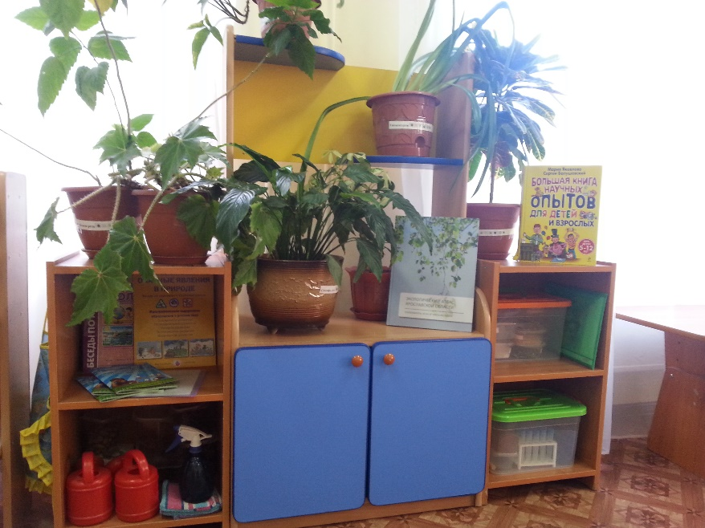
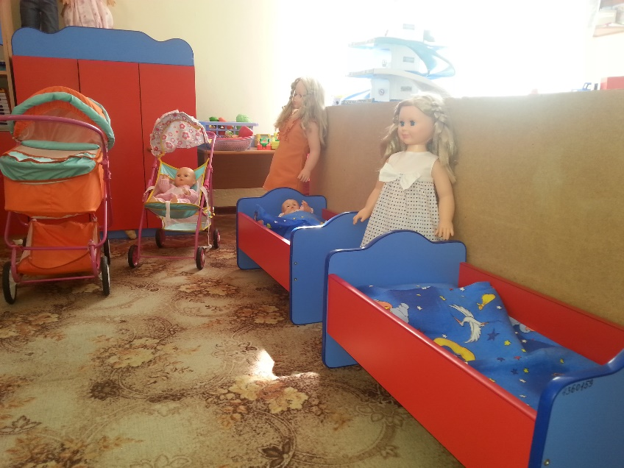
Развивающая предметно-пространственная среда

Slide 5
-Создание папки "Мнемотаблицы«
-Создание картотеки опытов и экспериментов
-Пополнение уголка экспериментирования (песочные часы, груша, стаканчики и т.д.)
-Пополнение по ФЕМП "Состав числа"
-Картотека дидактических игр по ФЕМП
-Создание папки "Россия", "Москва"
-Создание нетрадиционного инвентаря для игр на улице
-Создание картотеки по нетрадиционным техникам рисования
-Создание фотоальбома "Моя семья"
-Обновление атрибутов для сюжетно-ролевых игр
-Создание картотеки сюжетно-ролевых игр

Slide 6
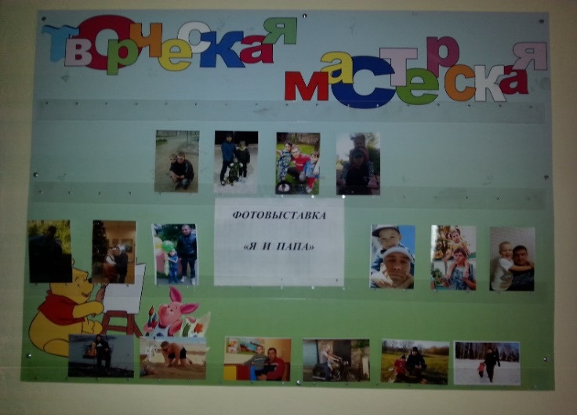
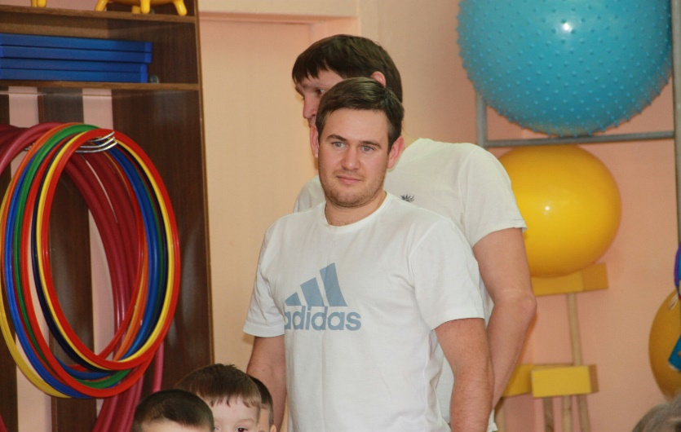
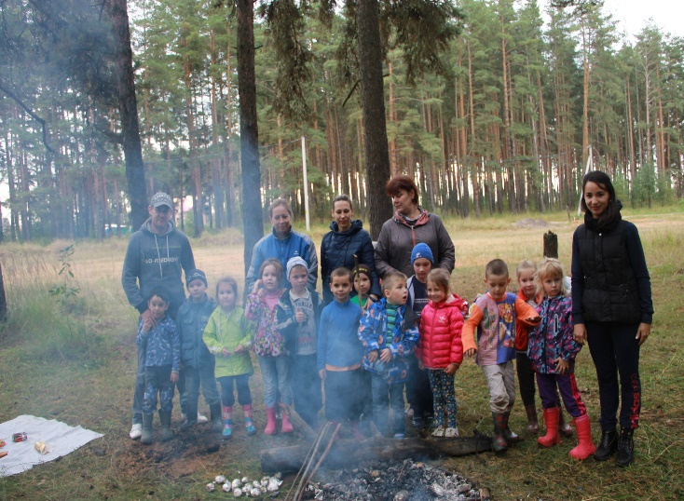
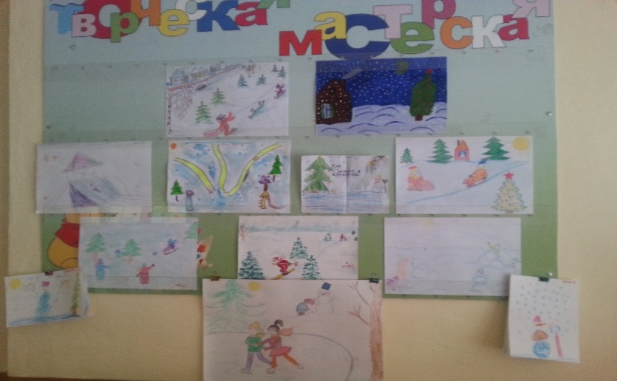
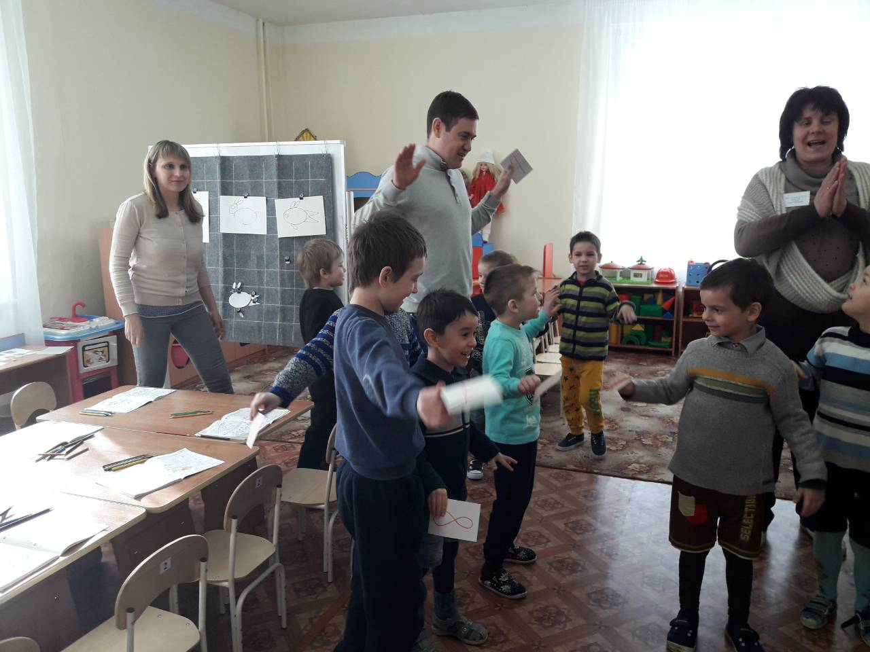
Участие родителей в жизни детского сада и группы
Участие в благотворительных акциях
участие в фотовыставках
Спортивные праздники
Совместный, спортивный поход
Совместное творчество
Открытые занятия

Slide 7
Удовлетворенность родителей качеством образовательного процесса ( анкетирование)
В нашей группе родители являются активными участниками педагогического процесса. Разнообразные формы работы с родителями (индивидуальные, подгрупповые, групповые консультации и беседы по запросам родителей, родительские собрания, открытые занятия для родителей, совместные мероприятия, участие родителей в проектной деятельности, выставки семейного творчества, анкетирование) способствуют установлению партнерских отношений родителей и педагогов в вопросах воспитания, обучения и коррекции детей.. На информационных стендах, личных беседах, консультациях они получают информацию проводимой работе в детском саду и группе, о и физическом и эмоциональном состоянии детей.
Для определения степени удовлетворенности родителей провожу ежегодное анкетирование. Анкета для родителей представлена на сайте детского сада. Родители охотно участвуют в опросе, активность в разные года составляет от 81% до 90%.

Slide 8
Результаты участия воспитанников
Конкурс | образовательной организации | «Дары Осени» | 20.09.2017 | МДОУ «Детский сад № 237» | 11 | 1 место (1) | 2 место (1) 3 место (1)
Конкурс-выставка | образовательной организации | «Осень золотая» | 11.10.2017 | МДОУ «Детский сад № 237» | 14 | 1 место (1) | 2 место (1) 3 место (1)
Творческий конкурс | Всеросийский | «Осеннее утро на волге» | Октябрь 2017 | Дошкольник.РФ Диплом 1 степени | 15 | 15 | 0
Конкурс | образовательной организации | «Зимушка хрустальная» | 21.12.2017 | МДОУ «Детский сад № 237» | 14 | 1 место (2) | 2 место (1) 3 место (1)
Конкурс | образовательной организации | «Столовая для птиц» | 10.01.2018 | МДОУ «Детский сад № 237» | 12 | 1 место (1) | 2 место (1) 3 место (1)
Конкурс-выставка | образовательной организации | «Мой любимый район» | 16.02.2018 | МДОУ Детский сад № 237 | 8 | 1 место (1) | 2 место (2) 3 место (2)
Конкурс | образовательной организации | «Моя мама-рукодельница» | 05.03.2018 | МДОУ «Детский сад № 237» | 13 | 1 место (3) | 2 место (1) 3 место (1)
Фотоконкурс | образовательной организации | «Мы с папой спортсмены» | 21.02.2018 | МДОУ «Детский сад № 237» | 11 | 0 | 0
Творческий конкурс | Всеросийский | «Грачи прилетели» | 03.04. 2018 г | «Портал Педагога» | 15 | 0 | 0
Творческий конкурс | Всеросийский | «Пасхальная радость» | 08.04.2018 | «Портал Педагога» | 15 | 0 | 0
Конкурс-выставка | образовательной организации | «Капель» | 17.04.2018 | МДОУ «Детский сад № 237» | 14 | 1 место (1) | 2 место (1) 3 место (1)
Мастер-класс | Всеросийский | «Букет для мамы» | Апрель 2018 | Дошкольник.РФ Диплом 1 степени | 16 | 16 | 0

Slide 9
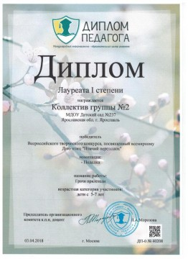
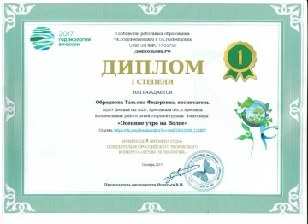

Slide 10
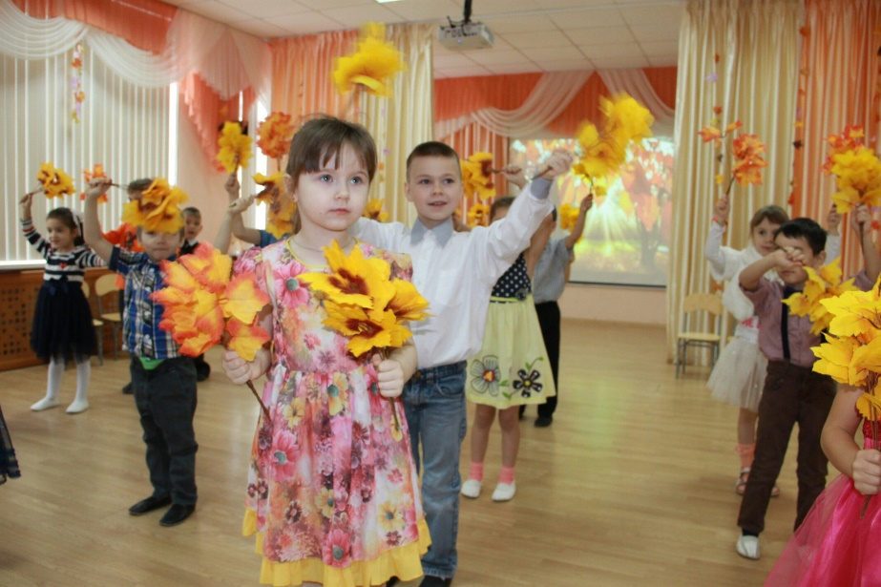
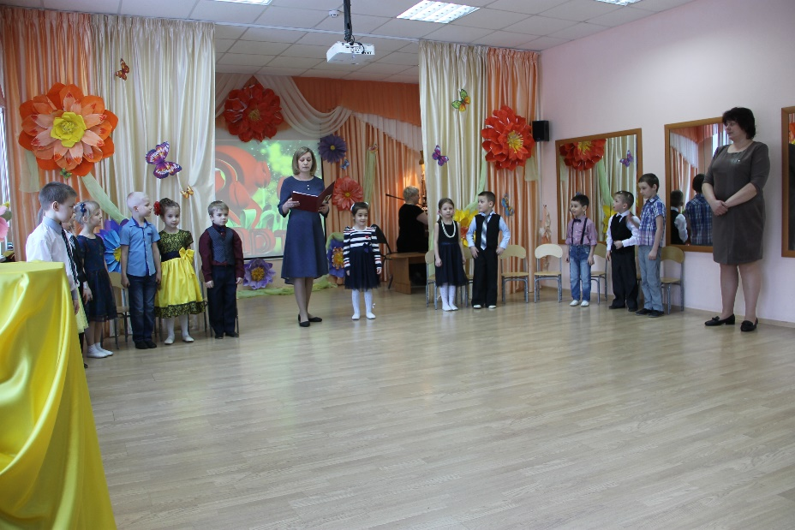
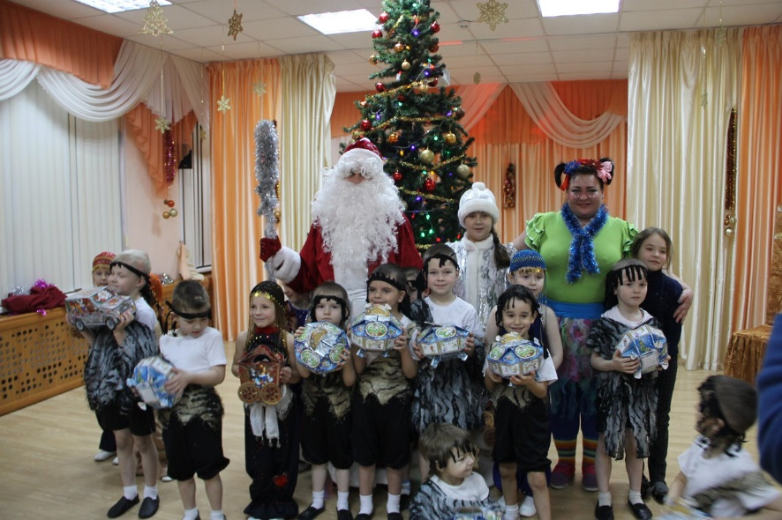
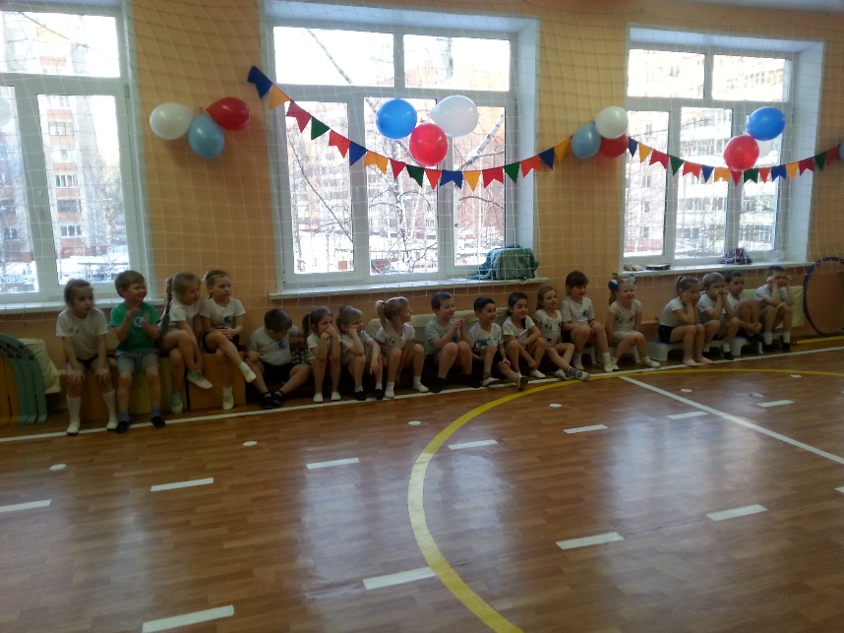
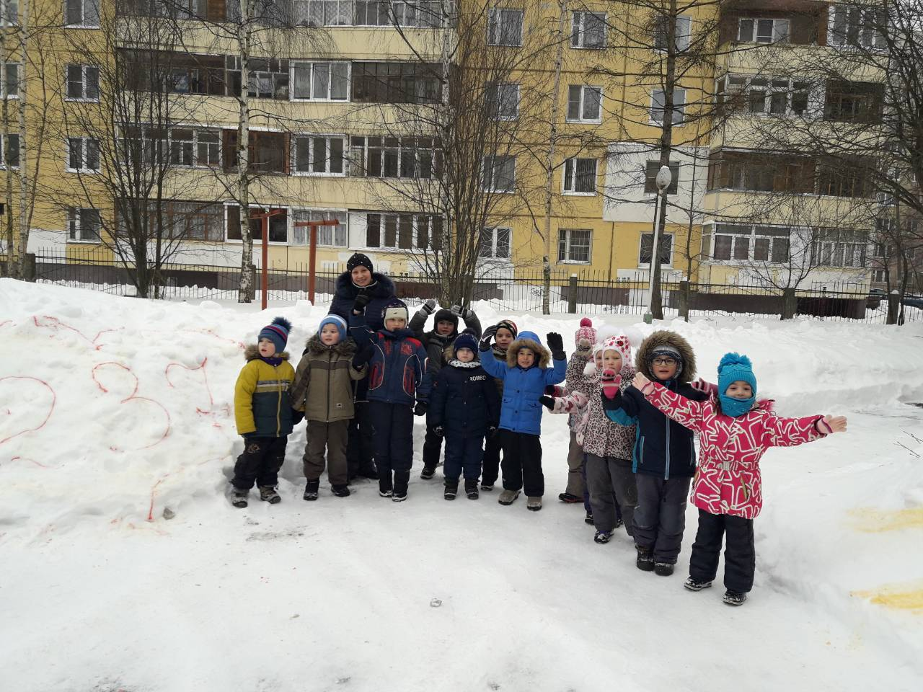
Интересные события в группе
Золотая осень
8 марта
День Матери
Новый год
День Отца
Масленица

Slide 11
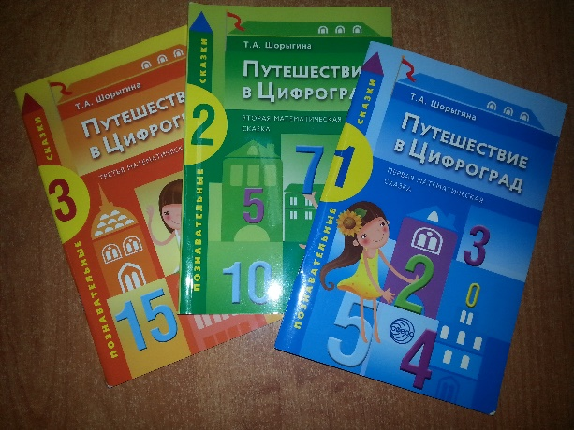
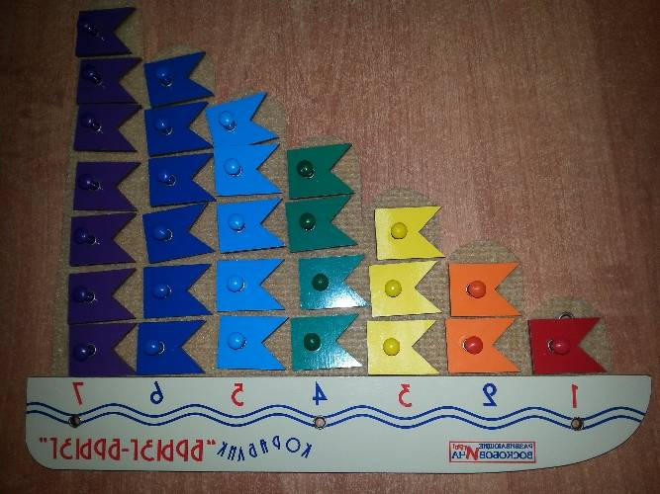
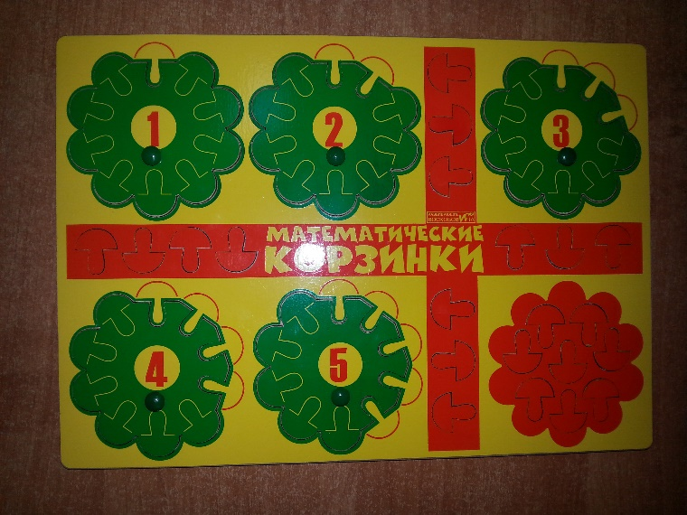
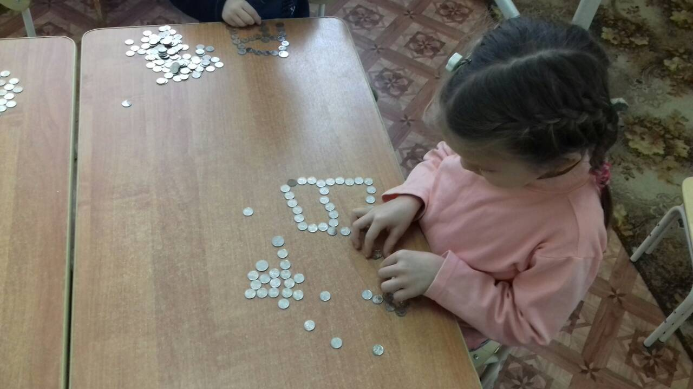
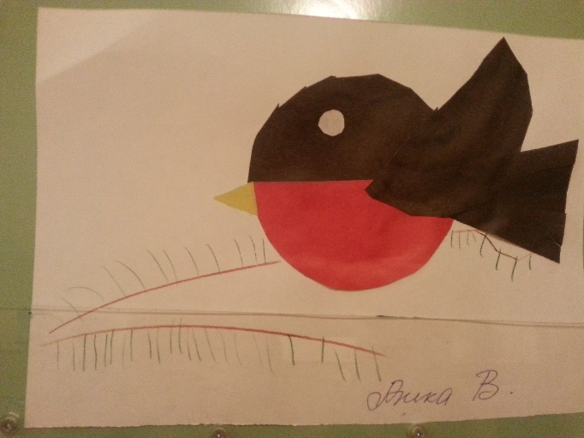
Проектная деятельность (образовательная организация) Проект: «Путешествие в страну математики» (долгосрочный, сентябрь-май 2017-2018)

Slide 12
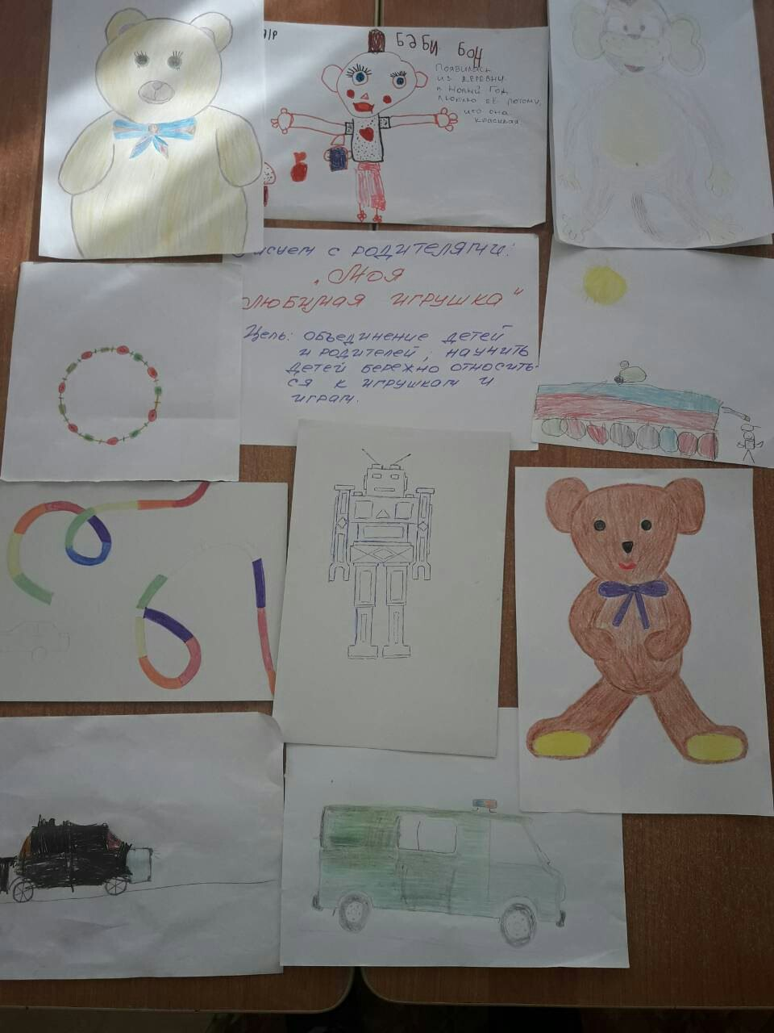
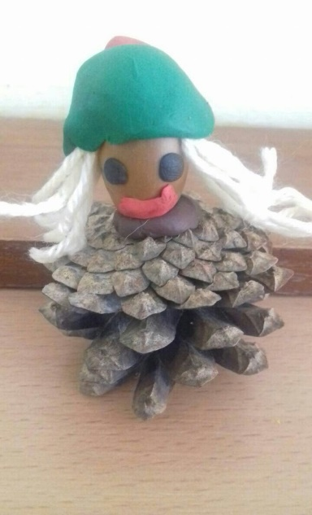
Проект: «Моя любимая игрушка» (образовательная организация) Краткосрочный проект, март 2018

Slide 13
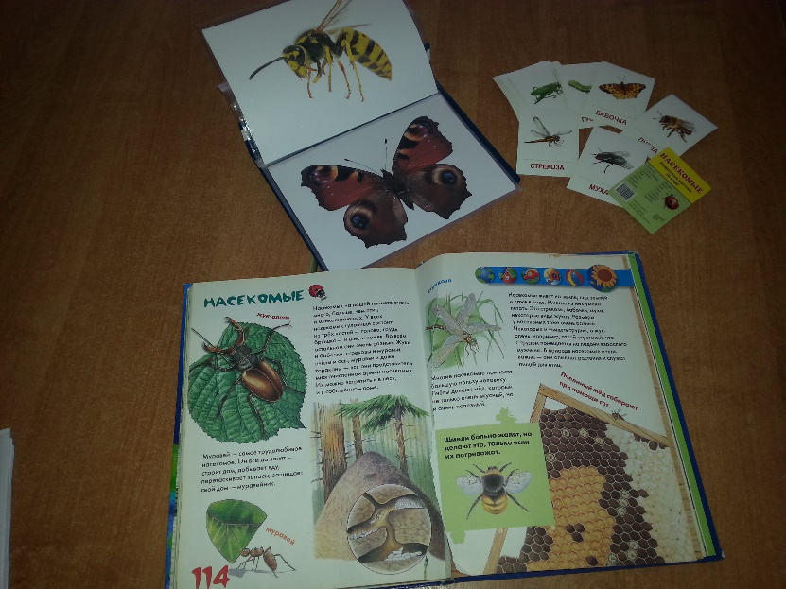
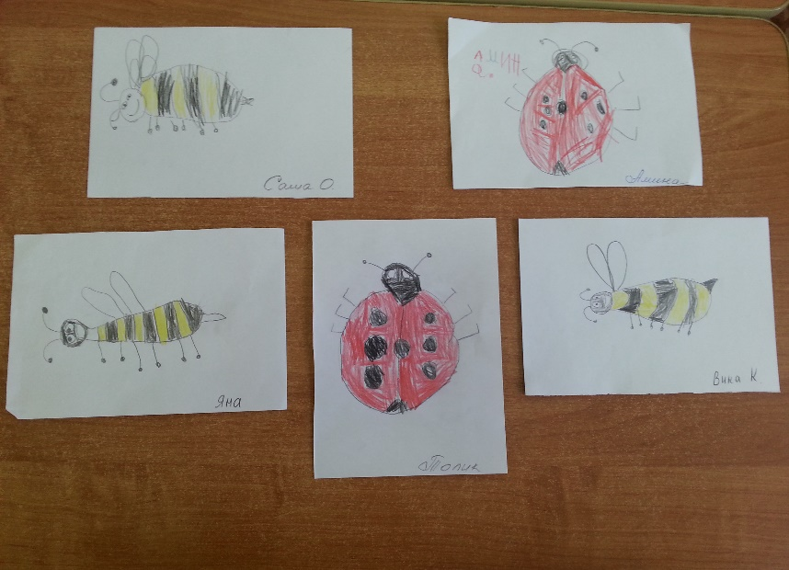
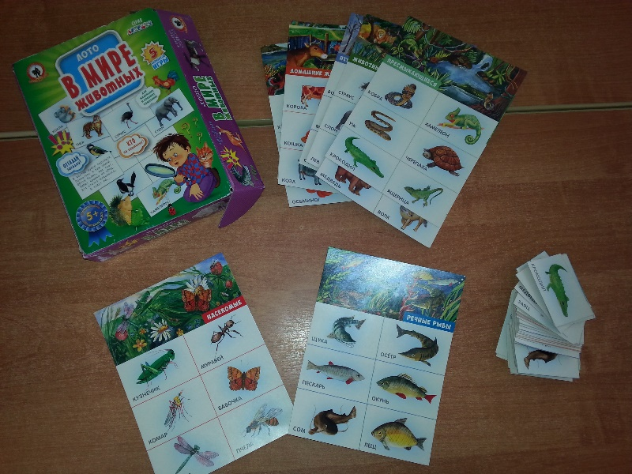
Проект «Насекомые» (образовательная организация) (Краткосрочный проект, апрель 2018)

Slide 14
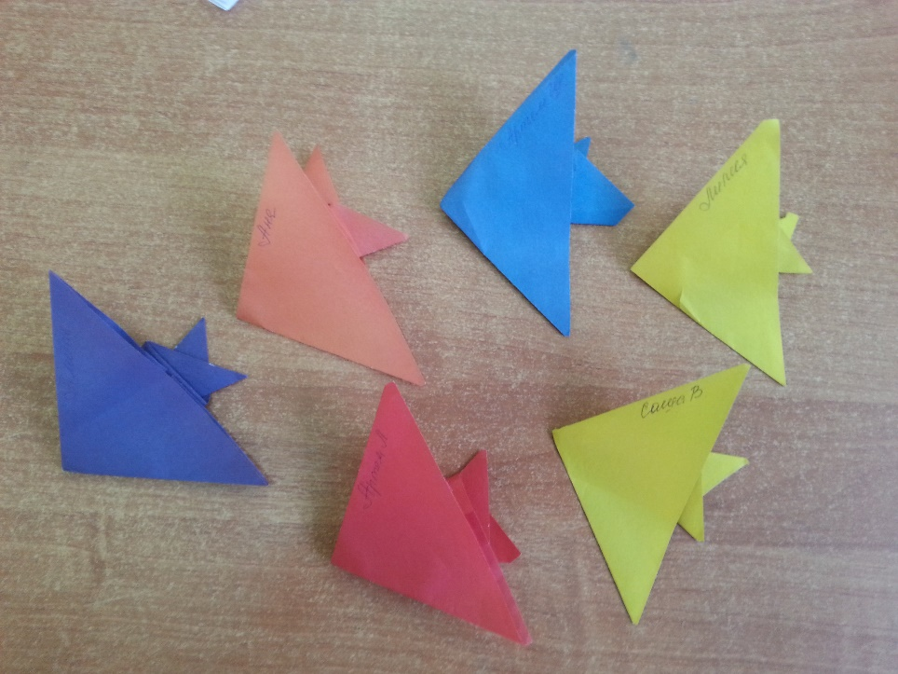
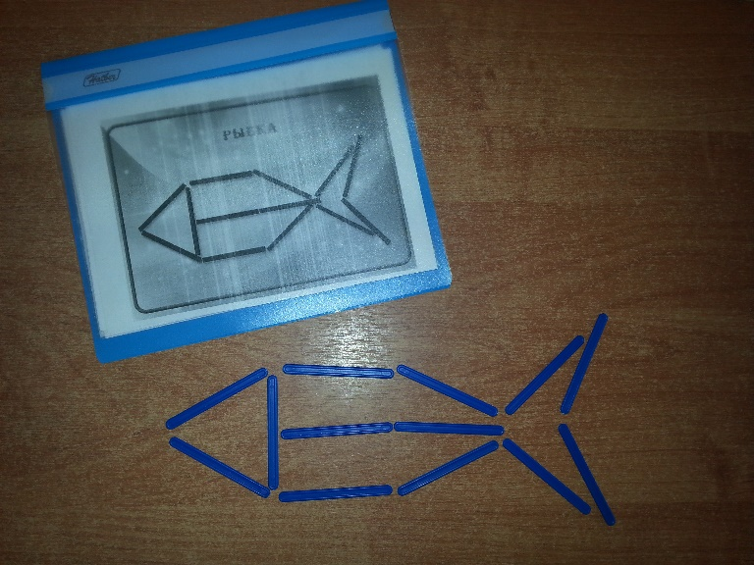
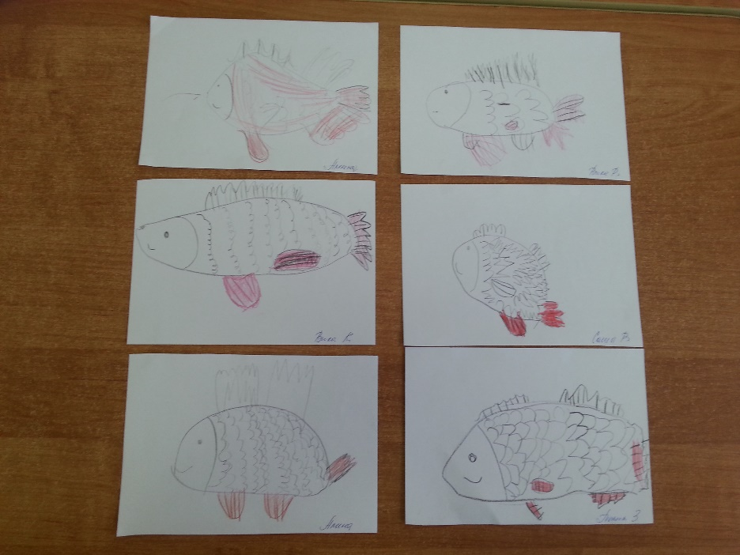
Проект «Рыбы» (образовательная организация) Краткосрочный проект, апрель 2018)

Slide 15
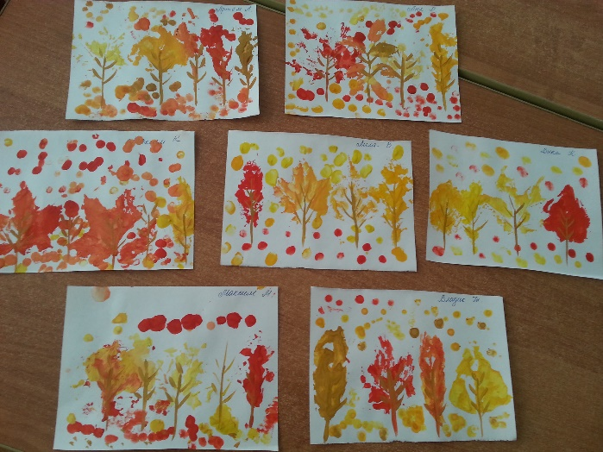
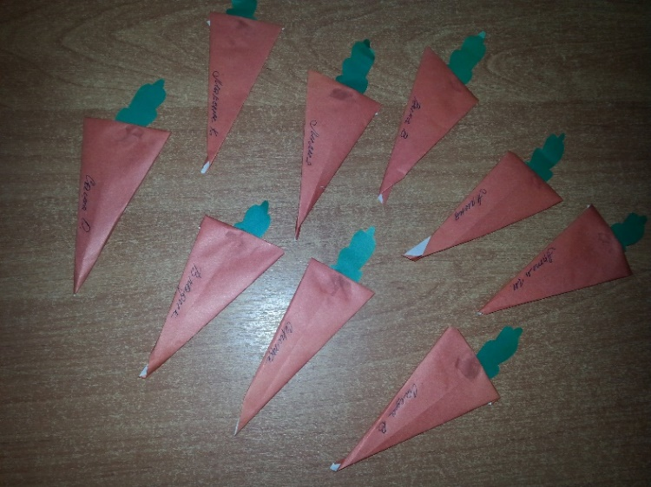
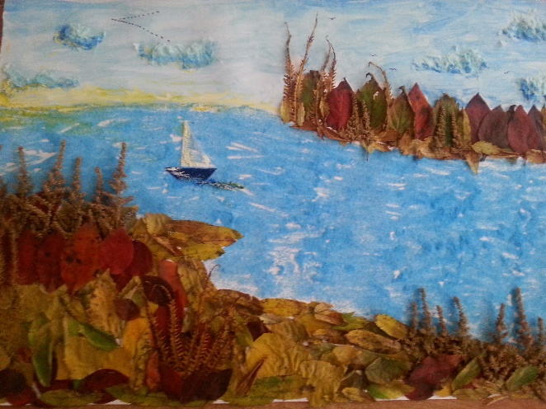
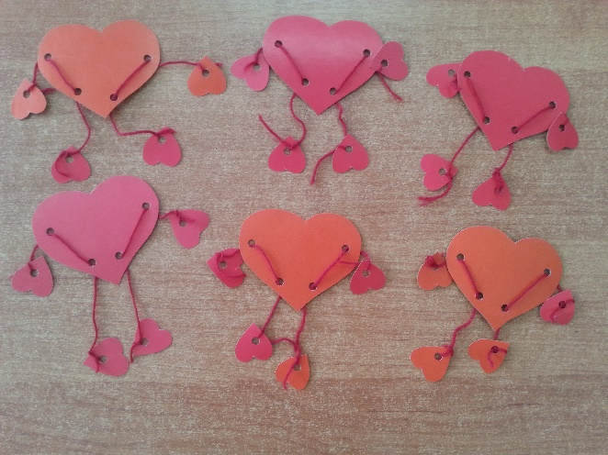
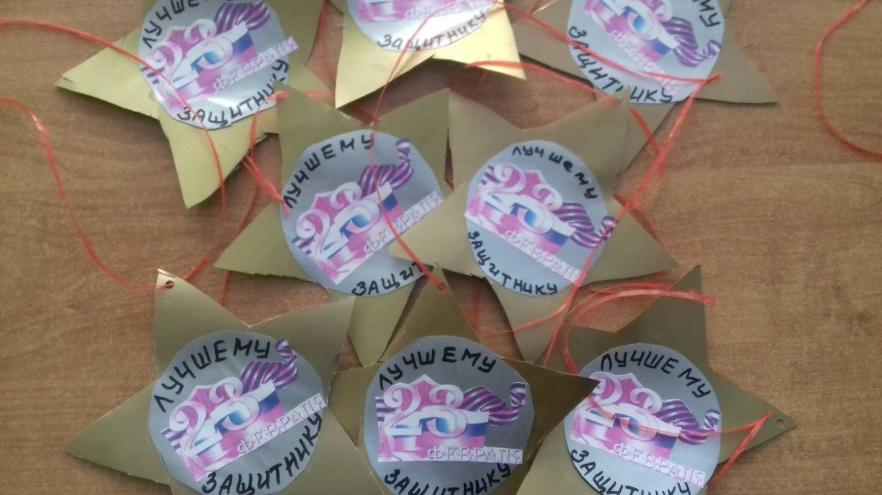
Проект: «Страна фантазия» (образовательная организация) (долгосрочный, сентябрь-май 2017-2018)

Slide 16
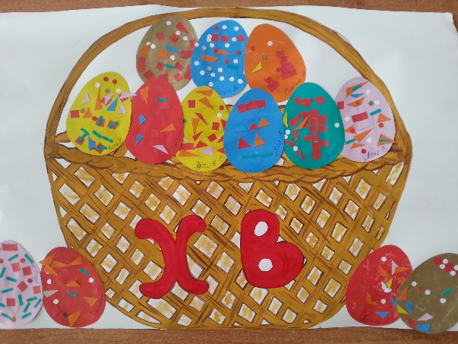
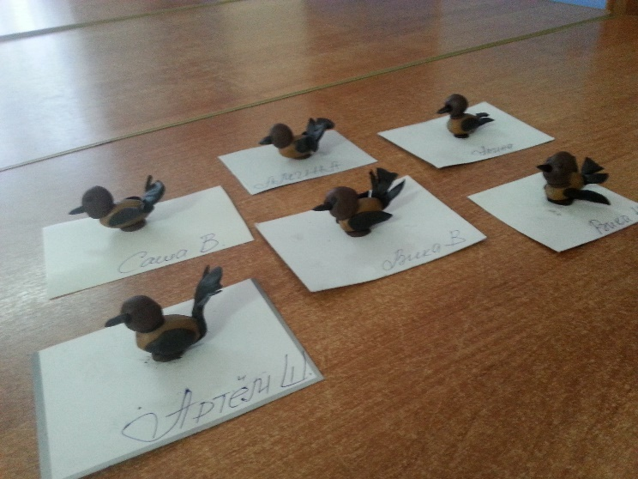
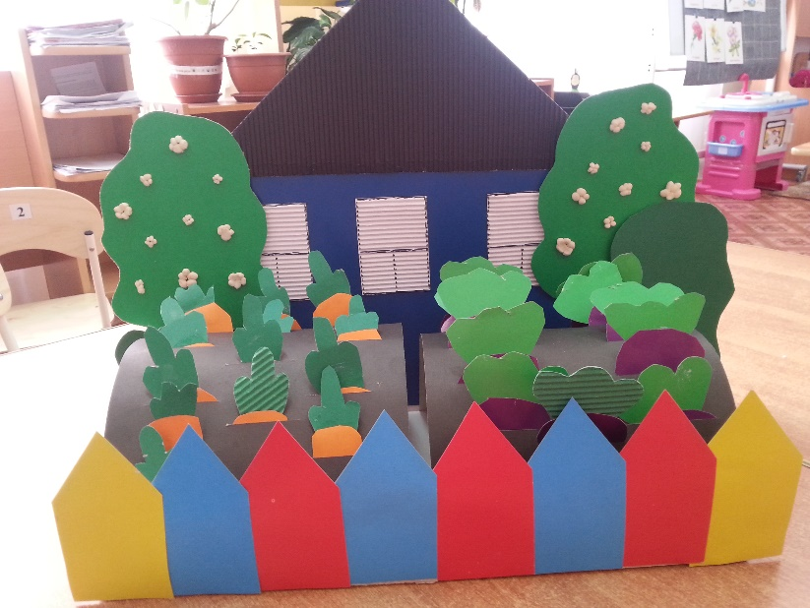
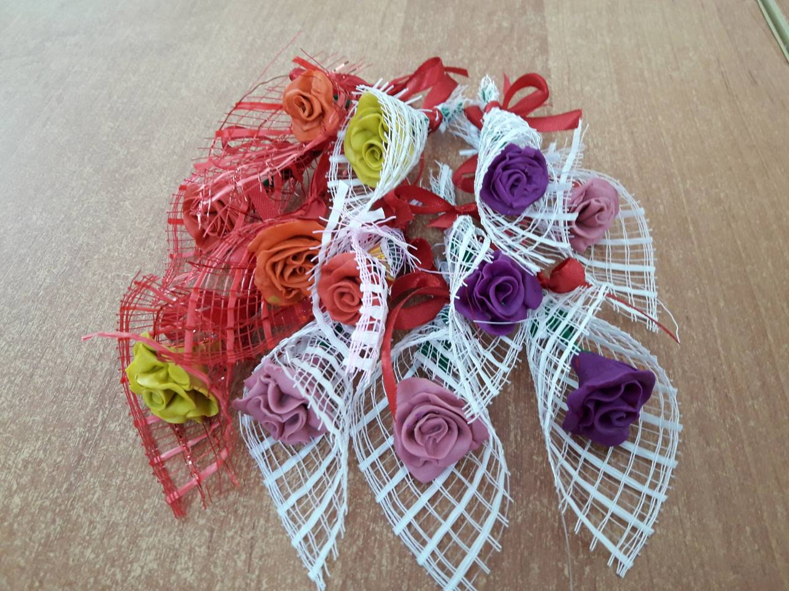

Slide 17
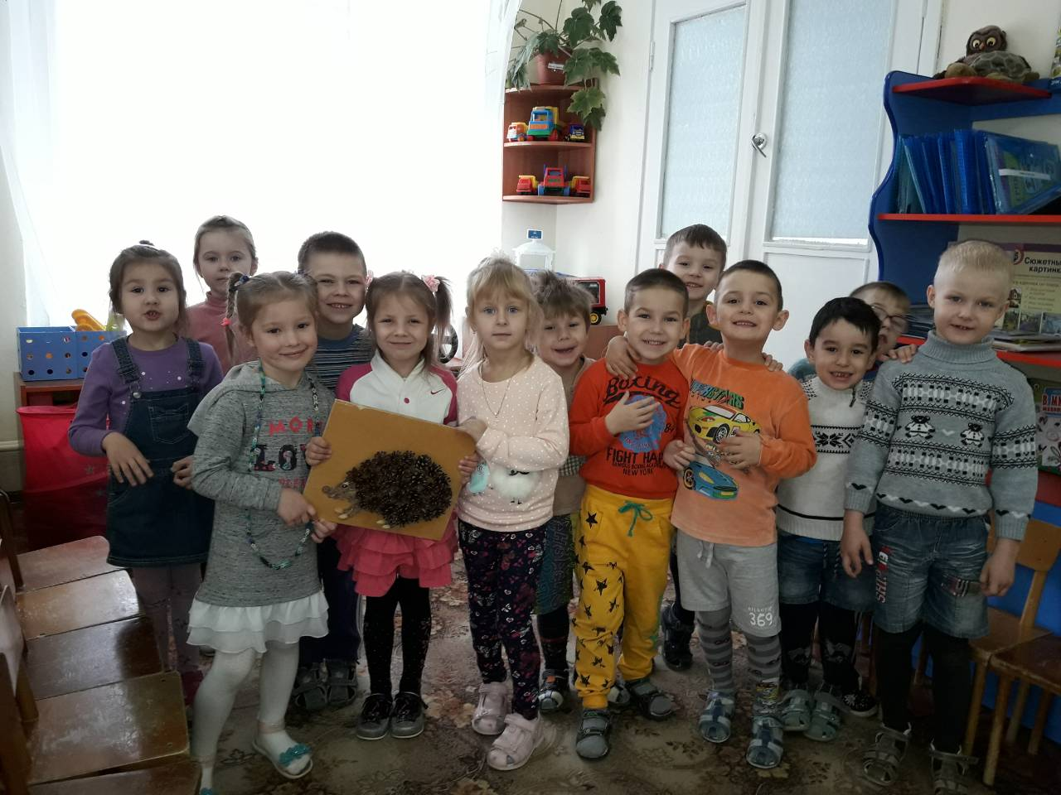
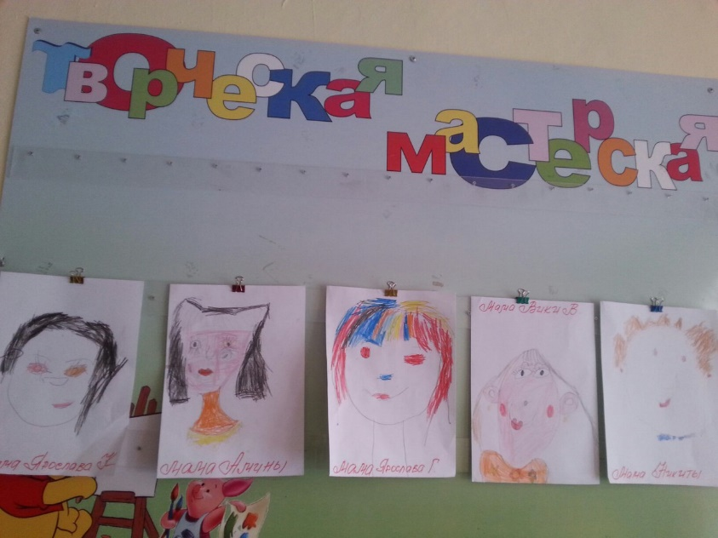

Slide 18
Разработка программного сопровождения образовательного процесса

Slide 19
Продуктивное использование образовательных технологий

Slide 20
Проведение открытых уроков, занятий, мероприятий, мастер - классов и др.

Slide 21
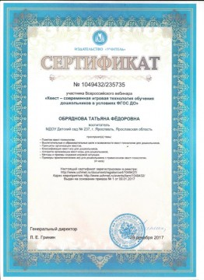
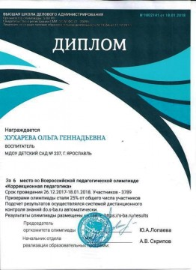
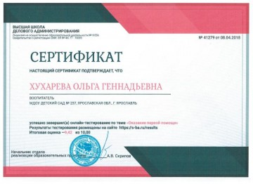
Курсы, вебинары, олимпиады, тестирования

Slide 22
Диагностика развития детей в соответствии с ФГОС

